Slide 1
PNV-2300: Introdução à Engenharia Naval
Resistência ao Avanço
Prof. Dr. Marcos M. O. Pinto

Slide 2
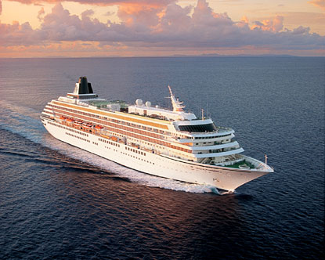
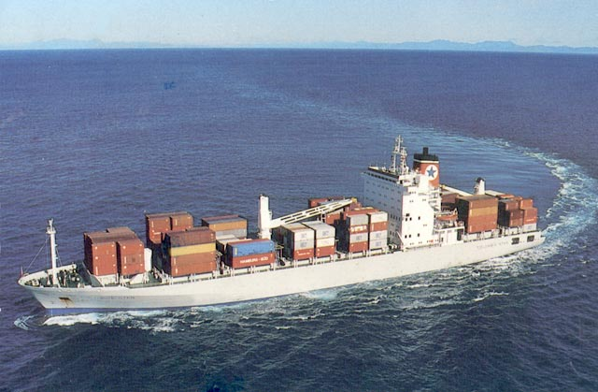
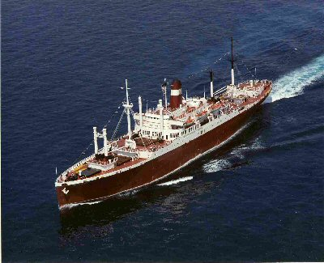
A força que se opõem ao movimento do navio é dividida em 3 categorias
Resistência fricção
derivada do atrito das partículas com o casco e dentro da camada limite do escoamento
Resistência de forma
derivada da perturbação das formas do casco no escoamento, causando variações de velocidade, pressão e de força viscosa
X
Resistência ondas
derivada da fuga das partículas á superfície e formação de ondas que alteram o campo de pressões hidrostáticas e hidrodinâmicas

Slide 3
Primeiras considerações – verificação dos adimensionais relevantes para compreender a fenomenologia e para verificar a possibilidade de ensaios em escala reduzida

Slide 4
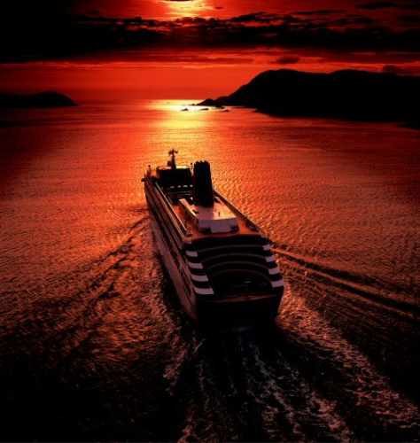
A atuação dessas forças é percebida na alteração do escoamento fluido
Velocidade de avanço
Ondas na superfície
Atrito
Esteira rotacional

Slide 5
Antes de estimar as componentes da Resistência ao Avanço é interessante verificar o que indica a análise dimensional da questão
Quantidades básicas
Massa...................... M
Comprimento.......... L
Tempo...................... T
Qual conjunto de variáveis influencia na Resistência ao Avanço?
Velocidade................................ [V] = L.T⁻¹
Densidade do fluido................. [ρ] = M.L⁻³
Viscosidade do fluido.............. [μ] = M.L⁻¹.T⁻¹
Aceleração da gravidade......... [g] = L.T⁻²
Pressão do meio fluido............ [p] = M.L⁻¹.T⁻²

Slide 6
A análise dimensional mostra a dependência da Resistência ao Avanço com relação a três parâmetros adimensionais: o número de Reynolds, o número de Froude e o número de Weber
Assim:
Ou ainda:
Resistência Adimensional
Portanto:
Número de Reynolds
Número de Froude
Número de Weber
Atrito do fluido sobre o casco
Relação entre forças inerciais e viscosas
Fenômeno de cavitação
Relação entre as forças inerciais e a tensão superficial
Geração de ondas
Relação entre as forças inerciais e as gravitacionais

Slide 7
É impossível realizar experimentos em escala para a obtenção de resistência do protótipo a partir de um modelo.
Há, entretanto, um truque proposto por Willian Froude

Slide 8
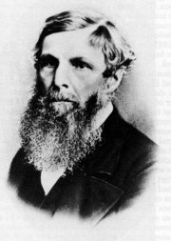
O estudioso da resistência em embarcações é William Froude (1810-1879), homem abastado que construiu o primeiro tanque de provas e estudou o arrasto em modelos de escala reduzida
1832: Formação em Matemática em Oxford;
1840’s: Dedicação à Hidrodinâmica;
1860’s: Eleito para a Associação britânica (desempenho de navios a vapor);
1862-3: Construção de seu primeiro tanque de provas (com recursos próprios e nos fundos de sua casa);
Exemplo de ensaio em diferentes velocidades
https://www.youtube.com/watch?v=Y_zBdIF5pFs
https://www.youtube.com/watch?v=QnbxEGa6klw
https://www.youtube.com/watch?v=98t4cjQslgg

Slide 9
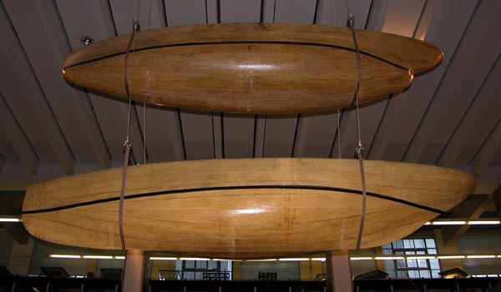
William Froude (1810-1879)
1867: Modelos Swan e Raven de 3ft, 6ft e 12 ft: quando os modelos eram arrastados com velocidades proporcionais ao quadrado do seu comprimento os mesmos padrões de onda eram observados!
1870: Arraste de placas planas de madeira com diferentes acabamentos na superfície + Membro da Royal Society;
1879: Morre após AVC em um cruzeiro na África do Sul.

Slide 10
Hipótese de Froude: independência e separação dos efeitos. Procedimento de cálculo da resistência ao avanço em ensaios:
Determinação da resistência friccional, arrastando uma placa plana de dimensões adequadas em escala (mesmo número de Reynolds e semelhança do A_{WL});
Determinação da resistência total, arrastando um modelo de casco em escala no mesmo Froude;
Cálculo da diferença entre as duas parcelas anteriores;
Determinação da resistência residual do casco, multiplicando-se (2) pela razão entre o peso do modelo e o real e;
Cálculo da resistência total, somando (3) e (4).

Slide 11
Falemos sobre a resistência de fricção

Slide 12
Mesmo com a utilização de técnicas e recursos computacionais, não existem estimativas numéricas confiáveis para a força de resistência ao avanço que possui forte dependência da viscosidade do fluido e de sua interação com os efeitos ondulatórios na superfície livre
Resistência Total R_{T}
Resistência Residual R_{R}
Resistência Friccional R_{F0} (placa plana)
Efeitos de forma
Resistência à Pressão R_{P}
Resistência Friccional RF
Resistência de Ondas R_{W}
Resistência de Forma
Resistência Viscosa R_{V}
Resistência Total R_{T}

Slide 14
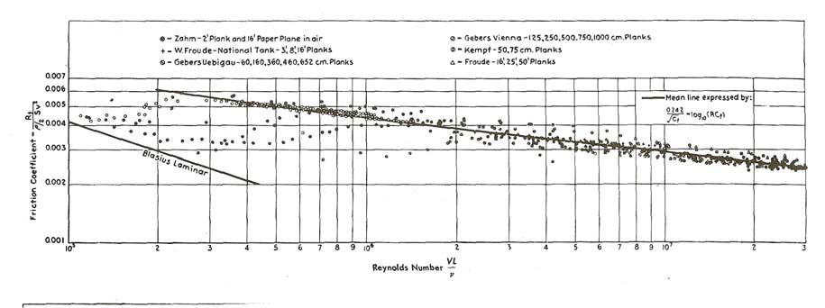
Resistência Friccional: obtida a partir de arrasto de placas planas em fluido infinito
Notes:
Colocar a foto presente no slide abaixo, além das fotos dos barcos se locomovendo e formando ondas.

Slide 15
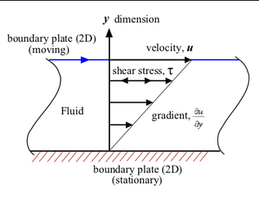
Resistência Friccional: parcela de atrito diretamente relacionada com a viscosidade da água. A força total é diretamente proporcional à área da superfície molhada do casco
Origem viscosa: Número de Reynolds^{(*)}
Coeficiente de Resistência Friccional
(placa plana, não considera a geometria do casco)
Coeficiente de Resistência Friccional
(modelagem proposta na ITTC-1957)
Exemplo: Panamax L=200m, B=32m; H=12m
S=(B+2.H).L=11.000m2
V=15nós = 8m/s
R=Cf.1/2.ro.S.V^2
R_{friccional}=0,002.10^3.11,000.64/2=704kN
R_{total} =1,4* 1,2* R_{friccional}
Porque a força real será maior?
Resistencia de forma ~40%
Existe oura parcela de resistência de ondas ~15%
Wavebreaking = 15%
Rugosidade do casco = 20%
R = 1.564kN = 156.000kgf = 156Tf
^{(*)} Regimes de escoamento: laminar (R_{n} < 10⁵), transição (10⁵ < R_{n} < 10⁶) e turbulento(R_{n} > 10⁶).
Para a água, pode-se considerar υ ≈ 1,02.10⁻⁶ m²/s.

Slide 16
As parcelas de resistência e a soma dos efeitos, são dadas em unidades de força (N). Entretanto, é comum a utilização de coeficientes adimensionais que se mantém nas escalas real e do modelo
RELEMBRANDO...
Pressão dinâmica
Coeficientes adimensionais (Reynolds, Froude e Weber)
Área
PORTANTO...

Slide 17
Falemos agora da influência das formas na resistência friccional, ou o que chamamos também de resistência viscosa
O fenômeno esta associado profundamente ao comportamento do fluido e de sua camada limite junto ao corpo

Slide 18
Mesmo com a utilização de técnicas e recursos computacionais, não existem estimativas numéricas confiáveis para a força de resistência ao avanço que possui forte dependência da viscosidade do fluido e de sua interação com os efeitos ondulatórios na superfície livre
Resistência Total R_{T}
Resistência Residual R_{R}
Resistência Friccional RF0 (placa plana)
Efeitos de forma
Resistência à Pressão RP
Resistência Friccional RF
Resistência de Ondas R_{W}
Resistência de Forma
Resistência Viscosa R_{V}
Resistência Total R_{T}

Slide 19
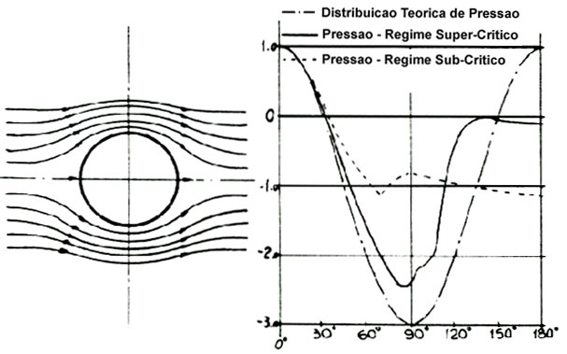
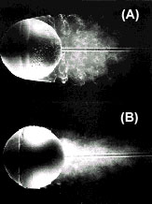
Resistência – Corpo Submerso
Fenômeno Viscoso
⇒ Exemplo: Esfera Submersa
https://www.youtube.com/watch?v=QPTjuS5G3dY - separaçao
(A) Re – Subcrítico = 1,86 10⁵ (laminar)
(B) Re – Supercrítico = 6,7 10⁵ (turbulento)
Paradoxo de D’Lambert
Departamento de Engenharia Naval e Oceânica - EPUSP
https://www.youtube.com/watch?v=ydu5-eQI2SA

Slide 20
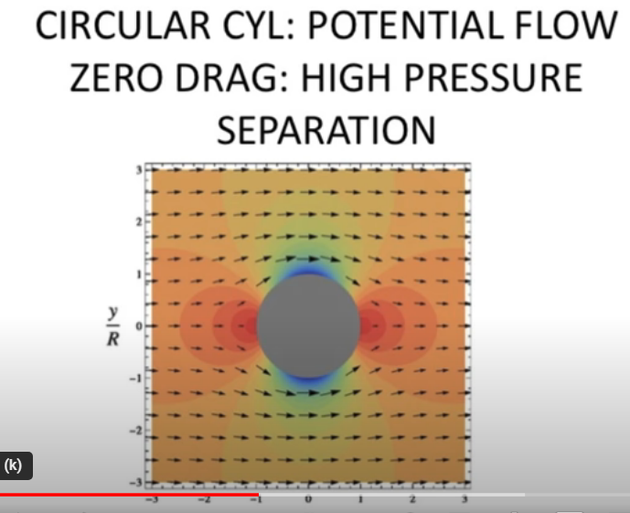
flowing films in a folio

Slide 21
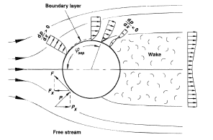
A dificuldade de recuperação da pressão à ré do corpo devido à perda de energia por atrito ocasiona o descolamento da camada limite, gerando turbulência à ré do corpo e diminuindo a recuperação de pressão – resistência de forma

Slide 22
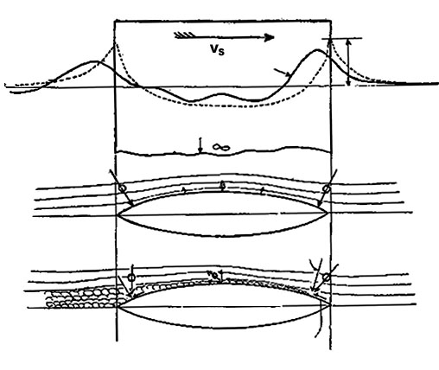
Resistência – Corpo na Superfície Livre (Flutuante)
Ponto de Estagnação
Distribuição da Pressão – Efeito da Viscosidade
Superfície Livre
Pressão Normal
Escoamento Ideal
Viscosidade
Pressão Normal
Escoamento Real
Esteira
Camada limite Atrito
Departamento de Engenharia Naval e Oceânica - EPUSP

Slide 24
Partícula que estava parada à frente do corpo é succionada pelo meio do corpo, região de baixa pressão. Durante a trajetória vai ganhando quantidade de movimento

Slide 25
Se não houvesse perda de energia, a partícula iria perdendo a energia cinética absorvida e vencendo a pressão em direção à ré do corpo. Chegaria à popa com velocidade zero e a mesma pressão qeu à proa.

Slide 26
Entretanto, o atrito roubou energia e a partícula para antes. Nessa região, uma partícula é também acelerada da popa em direção contrária e as duas colidem, se desprendendo do corpo. Existe o descolamento da camada limite e a formação de turbulência à ré

Slide 27
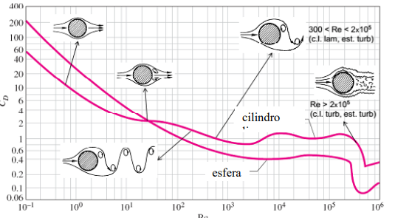
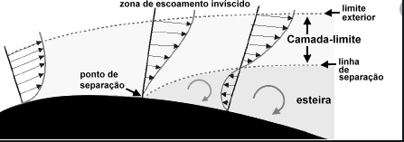

Slide 28
Partícula que estava parada à frente do corpo é succionada pelo meio do corpo, região de baixa pressão. Durante a trajetória vai ganhando quantidade de movimento

Slide 29
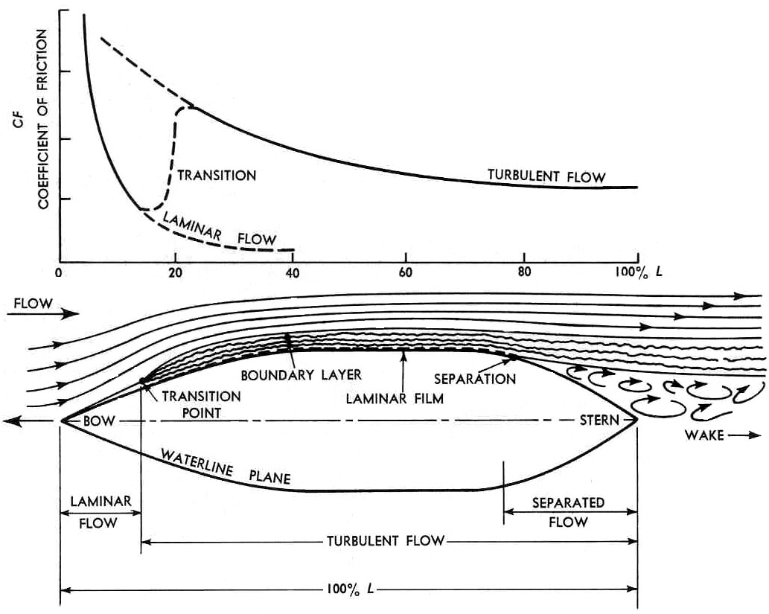
Resistência ao Avanço – Efeitos Viscosos
Departamento de Engenharia Naval e Oceânica - EPUSP

Slide 30
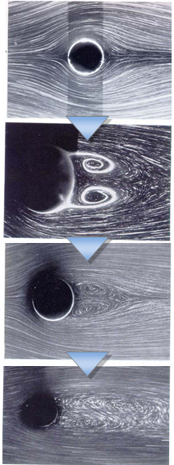
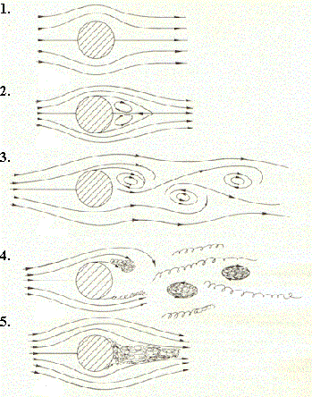
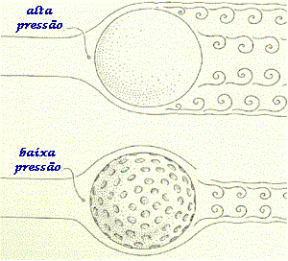
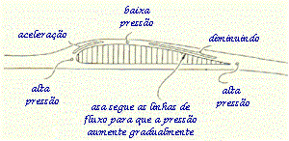
Resistência de Pressão Viscosa: parcela devida ao formato do casco (variação da velocidade ao longo do casco e um eventual descolamento da camada-limite sobre o mesmo)

Slide 31
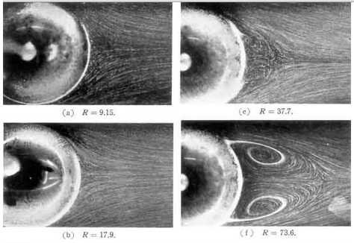
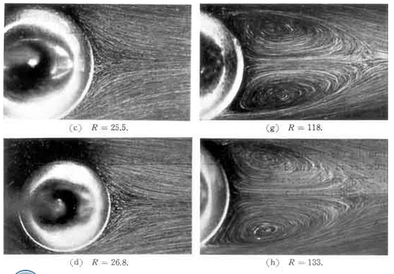
Note o efeito da vorticidade em um corpo bojudo mesmo a baixíssimos Nº de Reynolds

Slide 32
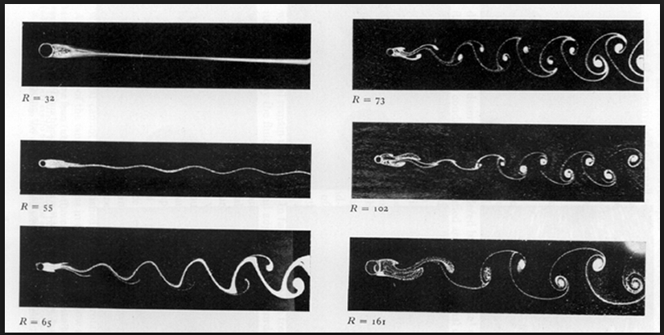

Slide 33
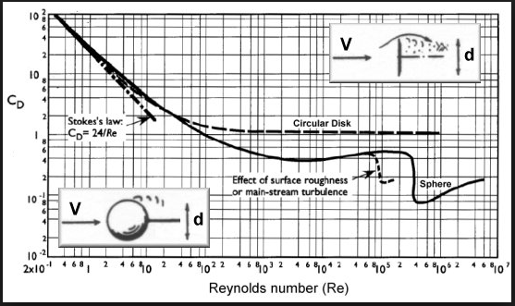
Coeficiente de arrasto de uma esfera e de um disco circular

Slide 34
Quando Reynolds ~10⁶ há passagem do regime de escoamento laminar para o regime turbulento. Isso leva à postergação do descolamento da camada limite (o regime turbulento caracteriza-se pela “troca” de partículas entre as camadas do escoamento, garantindo substituição de partículas sem energia junto à superfície do corpo por partículas mais energizadas das regiões mais afastadas do escoamento)
Por essa razão bolas de golfe são rugosas

Slide 35
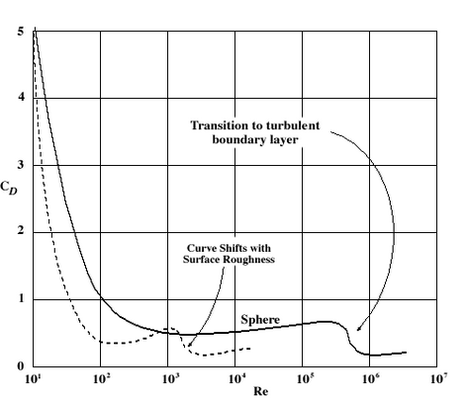

Slide 36
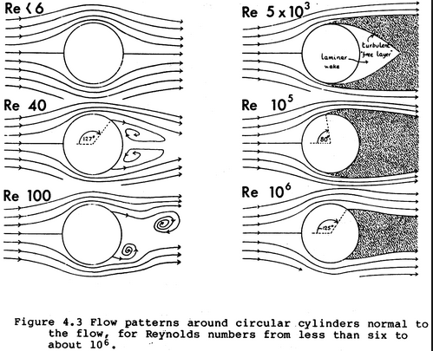
https://www.youtube.com/watch?v=q9vKrjmtyAY

Slide 37
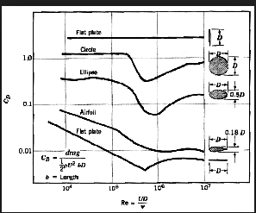
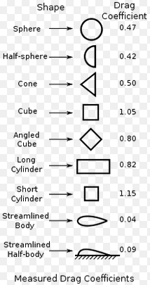
Coeficiente de arrasto de corpos bojudos e afilados

Slide 38
Conclusões sobre o coeficiente de arrasto ou drag (C_{D}) e relação entre Cd e Cf de um corpo submerso
Quando se mede arrasto se esta medindo duas formas de resistência: friccional e de forma
Corpos alongados tem, na mesma velocidade, coeficiente de arrasto 100 vezes menor do que corpos bojudos. Note-se que os dois corpos devem ter a mesma superfície já que o coeficiente é a força resistiva dividida pela área e pela velocidade ao quadrado
Corpos são alongados a partir de uma relação L/B de 4
Navios têm tipicamente L/B>5,5, com um coeficiente de arrasto 20 vezes menores do que uma esfera de mesma superfície
Nessas condições o coeficiente de arrasto é quase completamente devido à fricção, sendo possível ignorar a parcela de forma
Usualmente se determina a resistência friccional por uma placa plana de mesma superfície arrastada no mesmo Nº de Reynolds e multiplica-se por um fator próximo a 1,5, referido como (1+k)
Dá-se o nome de coeficiente de resistência residual aquele resultante da subtração da parcela de fricção do coeficiente total

Slide 39
Mesmo com a utilização de técnicas e recursos computacionais, não existem estimativas numéricas confiáveis para a força de resistência ao avanço que possui forte dependência da viscosidade do fluido e de sua interação com os efeitos ondulatórios na superfície livre
Resistência Total R_{T}
Resistência Residual R_{R}
Resistência Friccional RF0 (placa plana)
Efeitos de forma
Resistência à Pressão R_{P}
Resistência Friccional RF
Resistência de Ondas R_{W}
Resistência de Forma
Resistência Viscosa R_{V}
Resistência Total R_{T}

Slide 40
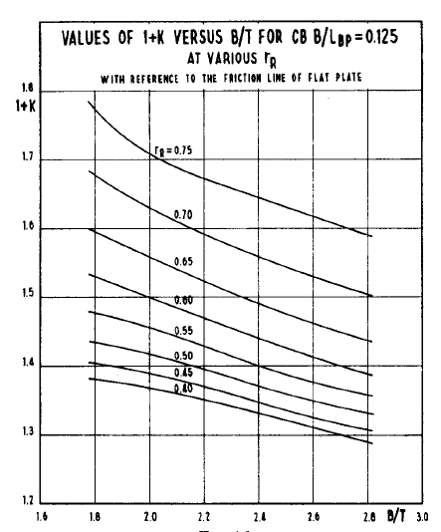
Resistência de forma x fricção
A resistência de forma é usualmente calculada em conjunto com a resistência friccional, na forma de um fator que a majora.
Esse fator é pequeno para corpos esbeltos, variando entre 20% e 80%
1 + k
1,37
2,66
1+K para Cb*B/Lpp=0,125
Série Italiana

Slide 41
Falemos agora de resistência de ondas, que decorre a possibilidade da partícula fluida escapar da pressão em direção á superfície livre

Slide 42
Mesmo com a utilização de técnicas e recursos computacionais, não existem estimativas numéricas confiáveis para a força de resistência ao avanço que possui forte dependência da viscosidade do fluido e de sua interação com os efeitos ondulatórios na superfície livre
Resistência Total R_{T}
Resistência Residual R_{R}
Resistência Friccional RF0 (placa plana)
Efeitos de forma
Resistência à Pressão R_{P}
Resistência Friccional RF
Resistência de Ondas RW
Resistência de Forma
Resistência Viscosa R_{V}
Resistência Total R_{T}

Slide 43
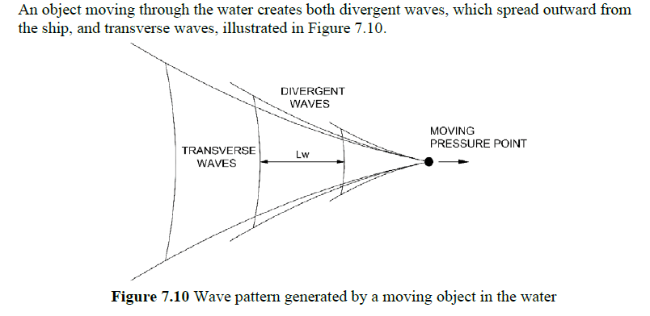
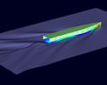
Padrão de ondas gerado pelo casco

Slide 44
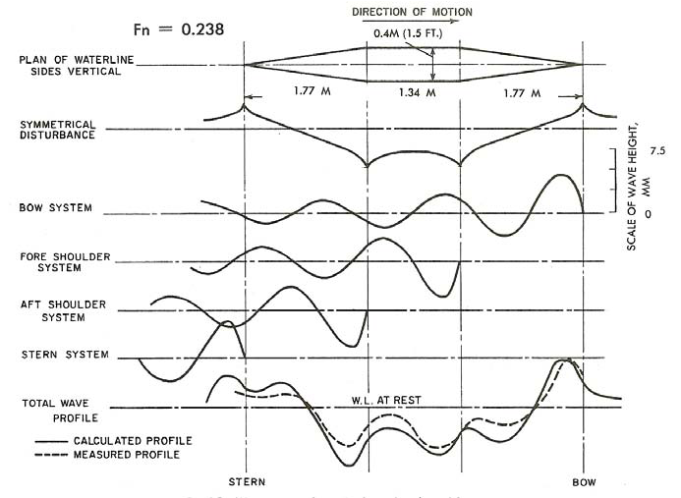
Resistência de Ondas: parcela devida à geração de ondas na superfície da água, em razão do avanço da embarcação, caracterizada pelo número de Froude Note o padrão de formação de ondas no corpo: existem 4 regiões de formação pronunciada de ondas, de acordo com a variação da seção do corpo
Sistema primário:
Elevações da superfície da água nas regiões de pressão mais alta (cristas na popa e proa)
Sistema secundário:
Formação do trem de ondas característico à ré de uma embarcação em movimento: um conjunto paralelo à direção do movimento (ondas transversais), outro de ondas divergentes (em forma de “V”)

Slide 45
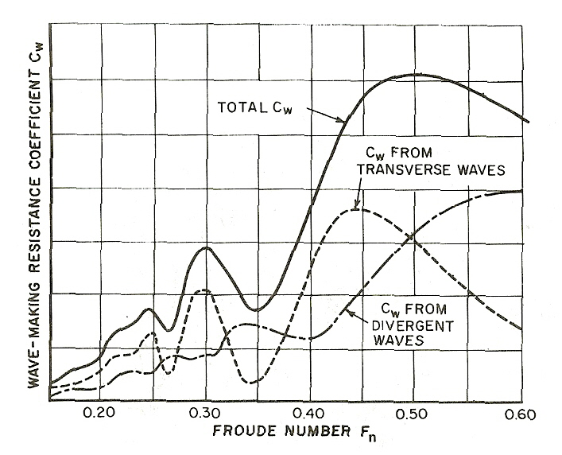
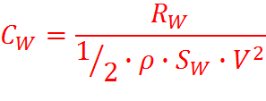
A força de resistência por formação de ondas (R_{W}) varia com o quadrado da amplitude de onda (que depende de V²), assim R_{W} (F_{n})⁴. O crescimento não é monotônico devido à interferência das ondas formadas nas diferentes regiões do casco
Crescimento abrupto da resistência por volta de F_{n} = 0,40.
Planeio/ hidrofólios
Quebra de ondas
(λ/H > 7%)

Slide 46
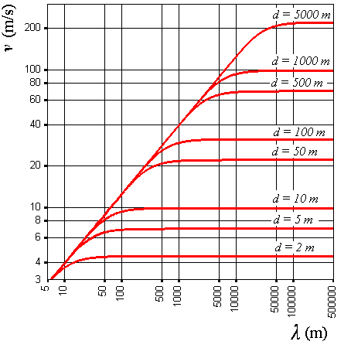
O comprimento das ondas geradas depende da velocidade de avanço do navio, de tal forma a se respeitar a relação de dispersão das ondas no mar: quanto mais comprida mais rápida
K= quantidade de radianos de onda por metro de comprimento. Uma onda de 100m tem 2pi radianos ao longo de 100m
K=2.pi/lambda
Águas Profundas
A velocidade da onda cresce na proporção da raiz quadrada do seu comprimento em aguas profundas ; c=1,24*raiz(lambda)
h | 100
Lambda(m) | k (m⁻¹) | kh | tanhh(kh)
1.00 | 6.28 | 628.32 | 1.00
10.00 | 0.63 | 62.83 | 1.00
100.00 | 0.06 | 6.28 | 1.00
1000.00 | 0.01 | 0.63 | 0.56
10000.00 | 0.00 | 0.06 | 0.06

Slide 47
Note a configuração da onda que viaja a mesma velocidade do navio
Exemplo de um navio Panamax:
L = 250m ; B=32m ; T = 12m ; Cb = 0,89
Condição de serviço:
V=15nós
Fn=0,16
Condição de serviço:
V=20nós
Fn=0,20
Condição de serviço:
V=25nós
Fn=0,26

Slide 48
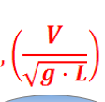
Quando a velocidade é tal que a onda gerada tem o mesmo comprimento do navio, qualquer aceleração fará com que o navio comece a “subir” a onda, aumentando enormemente a resistência
Exemplo de um navio Panamax:
L = 250m ; B=32m ; T = 12m ; Cb = 0,89
Condição de serviço:
V=30nós
Fn=0,31
Condição de serviço:
V=35nós
Fn=0,36
Na condição de 35 nós (18m/s) e Fn=0,36 o navio Panamax do exemplo gera uma onda com o mesmo comprimento do casco. A partir dessa velocidade, as ondas geradas serão maiores que o casco, com crista sempre na proa e alta resistência.
Com essa condição de operação, o mais sensato é tirar a embarcação da água

Slide 49
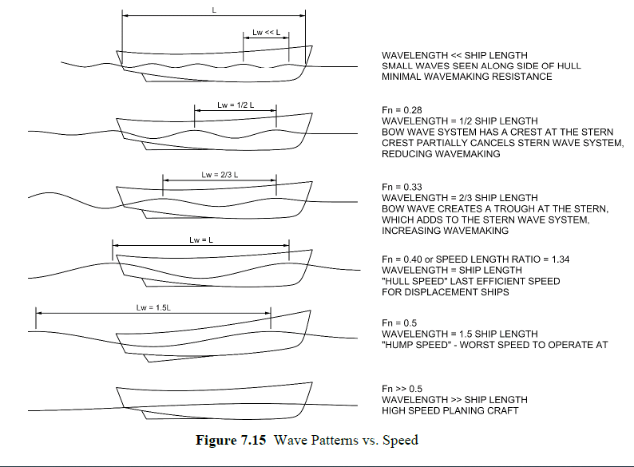
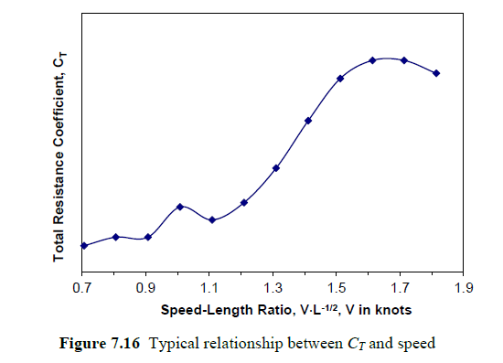

Slide 50
Velocidade crítica (nós) em função do comprimento da embarcação em metros: Qual a velocidade da onda que tem o mesmo comprimento do navio?
Velocidade em nós
Comprimento em m
$$c^{2}=\frac{g}{k}=\frac{g.λ}{2π}$$
$\frac{V^{2}}{g.λ}=\frac{1}{2π}$;
$F_{n}=\frac{V}{\sqrt{g.L}}$;
$F_{n}=\frac{1}{\sqrt{2π}}$ = 0,39

Slide 51
Froude | Cr residual | Cf friccional | Ca aérea | Ct total
0.140 | 0.000475 | 0.001426 | 0.002000 | 0.003901
0.145 | 0.000499 | 0.001420 | 0.002000 | 0.003919
0.150 | 0.000533 | 0.001414 | 0.002000 | 0.003947
0.155 | 0.000572 | 0.001409 | 0.002000 | 0.003981
0.160 | 0.000642 | 0.001403 | 0.002000 | 0.004046
0.165 | 0.000691 | 0.001398 | 0.002000 | 0.004090
0.170 | 0.000750 | 0.001393 | 0.002000 | 0.004143
0.175 | 0.000825 | 0.001389 | 0.002000 | 0.004214
0.180 | 0.000932 | 0.001384 | 0.002000 | 0.004316
0.185 | 0.001053 | 0.001380 | 0.002000 | 0.004433
0.190 | 0.001200 | 0.001375 | 0.002000 | 0.004576

Slide 52
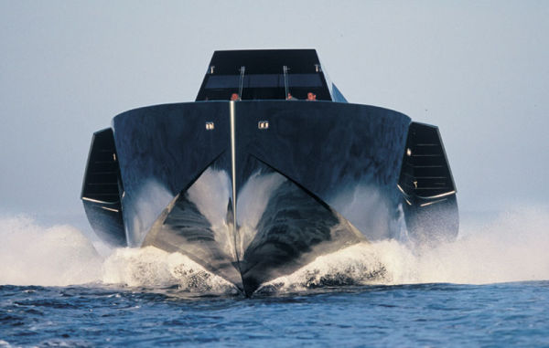
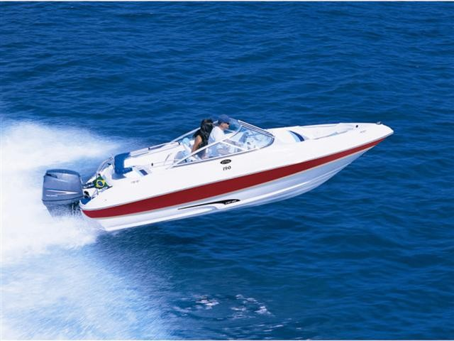
Quando o Fn aumenta de 0,34, é melhor tirar o corpo de dentro d´água
Características:
V=12nós
L=20 pés (5,7m)
Fn=0,83
Características:
V=60nós
L=118 pés (36m)
Fn=1,64

Slide 53
Decolagem do barco de planeio

Slide 54
Uma forma de esconder o casco da superfície e diminuir a geração de ondas é com o uso de hidrofólios

Slide 55
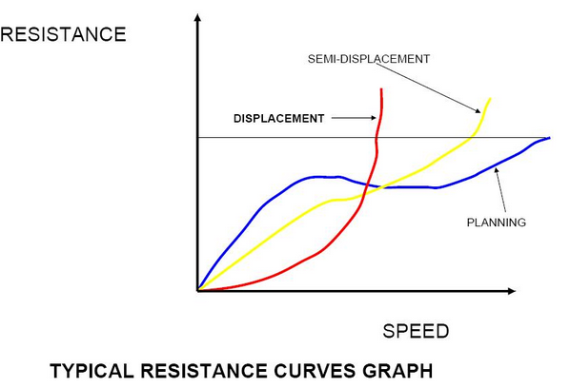
‘
Quando o Fn aumenta de 0,34, é melhor tirar o corpo de dentro d´água

Slide 56
Juntando as coisas

Slide 57
Mesmo com a utilização de técnicas e recursos computacionais, não existem estimativas numéricas confiáveis para a força de resistência ao avanço que possui forte dependência da viscosidade do fluido e de sua interação com os efeitos ondulatórios na superfície livre
Resistência Total R_{T}
Resistência Residual R_{R}
Resistência Friccional RF0 (placa plana)
Efeitos de forma
Resistência à Pressão R_{P}
Resistência Friccional RF
Resistência de Ondas R_{W}
Resistência de Forma
Resistência Viscosa R_{V}
Resistência Total RT

Slide 58
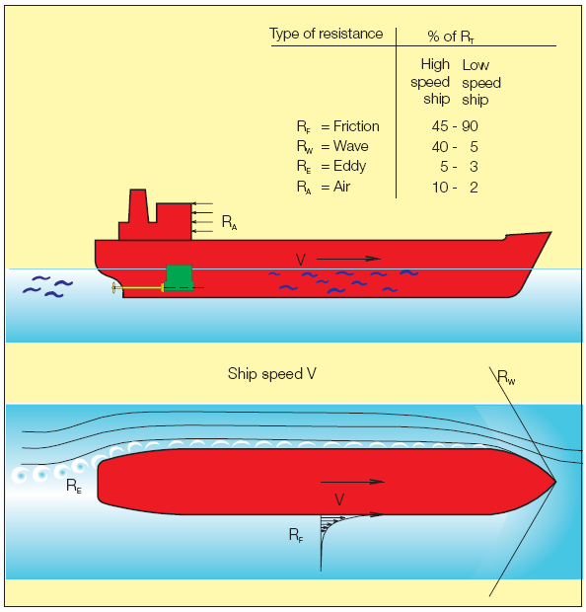
Resistência Total: para embarcações usuais, as componentes de resistência friccional, viscosa e devida à geração de ondas respondem pela maior parte da resistência hidrodinâmica
Resistência aerodinâmica: resistência imposta pelo ar à porção emersa da embarcação, chegando a 10% da resistência total;
Existem ainda resistências hidrodinâmicas devidas à correnteza e às ondas do mar.
Certeza de que cai na prova

Slide 59
Como fazer então:

Slide 60
Métodos para Estimativa da Resistência ao Avanço: a importância dos ensaios em tanque de provas
Resultados numéricos ainda não são confiáveis (CFD, tanques numéricos etc.);
Estimativas grosseiras (por exemplo através de séries sistemáticas) nas fases iniciais do projeto (primeiras voltas na espiral de projeto);
Ensaios de modelos em tanques de provas (similaridade de Froude);
Tanques de reboque, diferentes velocidades: Froude – duas parcelas: friccional e de ondas;
Nesse caso, supõe-se F_{nm} = F_{nr} (Por que não R_{n}?), assim:
C_{W}m = C_{W}r ;
Coeficiente friccional obtido pela hipótese de placa plana equivalente;
As duas parcelas somadas representariam a resistência total do navio.

Slide 61
Um teste de um modelo na escala 1:25 obteve força de resistência de 50N. Pede-se determinar a força propulsiva necessária ao protótipo (navio em escala real), considerando que é um navio graneleiro de H=14m; B=40m; L=280m e viaja a 15nós. Considere o coeficiente de resistência ficcional de Cf=0,075/log (Re-2)². Lembre-se da relação entre resistência viscosa quando comparada com resistência de ondas. Ignore a resistência de forma.
S_{m}=(B+2.H).L
Rm=1/2.10^3.S.Vm^2.c Rondas=50-Rondas friccional cw
Fn=V/raiz(g.L) Vm=Vp.raiz(25)
C_{wmodelo} = C_{wprototipo}
R_{wprototipo} = C_{wprototipo} . 1/2.10^3.S.V_{prototipo}^2
R_{fprototipo} = C_{fprototipo} . 1/2.10^3.S.V_{prototipo}^2= 0,075/log (Re-2)^{2.} 1/2.10^3.S.V_{prototipo}^2

Slide 62
Mesmo com a utilização de técnicas e recursos computacionais, não existem estimativas numéricas confiáveis para a força de resistência ao avanço que possui forte dependência da viscosidade do fluido e de sua interação com os efeitos ondulatórios na superfície livre
Resistência Total R_{T}
Resistência Residual R_{R}
Resistência Friccional R_{F0} (placa plana)
Efeitos de forma
Resistência à Pressão R_{P}
Resistência Friccional R_{F}

Slide 63
Modificações do Método proposto por Froude: grande diferença entre os número de Reynolds do modelo e real e a consideração da resistência de pressão viscosa
Números de Reynolds – Exemplo:
L_{WL} = 100m e V = 10 nós (≈ 5m/s), ou seja, F_{n}^{r} = 0,16;
Fator de escala: λ = 100 (modelo 1:100);
Ensaio do modelo com V^{m} = 0,5m/s;
Assim, R_{n}^{r} = 5.10⁸ e R_{n}^{m} = 5.10⁵ (diferentes níveis de turbulência).
Resistência de pressão viscosa (↓R_{n} ↑contribuição):
Dependência da geometria do casco;
Coeficiente de forma k;
Modelo mais utilizado atualmente: ITTC-1978.

Slide 64
Método de cálculo da ITTC-78 (r = protótipo; m = modelo):
Ensaios de Reboque
V^{m}
Resistência total: R_{T}^{m}
Coeficiente de Resistência total: C_{T}^{m}
ITTC-57 com R_{n}^{m}
Coeficiente de Resistência de Ondas: C_{W}^{m}
Coeficiente de Resistência total: C_{T}^{r}
(aerodinâmica)
ITTC-57 com R_{n}^{r}
(rugosidade do casco)
Resistência Total
http://www.youtube.com/watch?v=wwBRdzklF94

Slide 65
R_{total}=R_{fricção}+R_{residual} (hipótese de Froude); (R_{residual} = R _{forma}+R _{ondas})
Se R_{forma} é pequena (corpo alongado) R_{residual}= R _{ondas}
C_{T}=C_{f0}+C_{r}=(1+k).C_{f0}+C_{w}=C_{f}+C_{w}
Arrasta-se a placa plana e mede-se C_{f0M}
Arrasta-se o modelo em escala reduzida obtendo C_{TM}
C_{TM}-(1+k).C_{f0M}=C_{wM}
C_{wM} =C_{wP} (navegando no mesmo Nº Froude)
Para obter a resistência total do navio somo à resistência de ondas a resistência friccional de uma placa plana no mesmo Reynolds

Slide 66
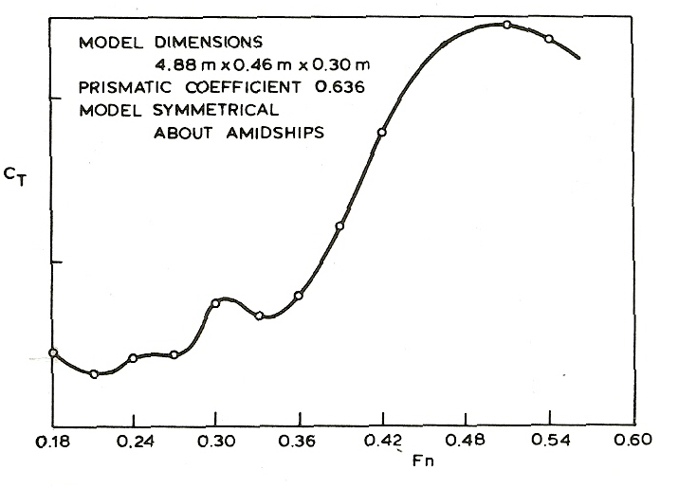
Curva de Resistência Típica:
Nota: determinação do coeficiente de forma k
(ajuste da curva aos dados experimentais)

Slide 67
Métodos simplificados para determinação da resistência ao avanço:
Séries sistemáticas
Grande conjunto de dados experimentais;
Parâmetros geométricos: L/B, B/T,C_{B}, C_{P} etc;
Ex.: Taylor, série 60, SSPA etc.
Regressões
Regressões estatísticas (diferentes tipos);
Facilidade de implementação em CAD/CAM;
Ex.: Lap-Keller, Holtrop, Hollenbach etc.
Navios semelhantes
Comparação com um parental ship;
Fator de conversão da potência requerida;
Melhores aproximações para parâmetros geométricos e velocidades semelhantes;
Coeficiente de almirantado:

Slide 68
Determinação da Potência Requerida:
Dados obtidos anteriormente:
Velocidade máxima de projeto V;
Resistência ao avanço associada R_{T}.
(effective horse power)
Potência necessária para rebocar o navio (sem apêndices) a essa velocidade de avanço.
A presença do propulsor altera o escoamento e, portanto, a resistência ao avanço;
Perdas na transmissão;
Eficiência do motor;
A propulsão instalada deverá ser maior que a efetiva.

Slide 69
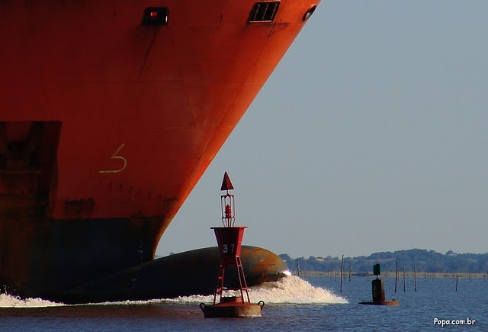
E qual a função do bulbo do navio?

Slide 70
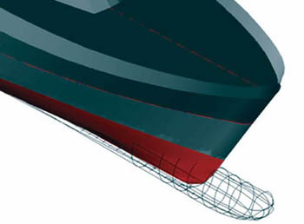
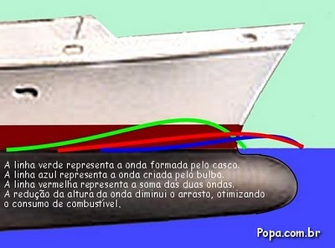
Além da onda gerada pelo casco, existe a formação de uma onda gerada pelo próprio bulbo: essa onda é formada mais à vante e em defasagem com relação à onda formada pelo casco.

Slide 71
A partir daqui os slides são lixo

Slide 72
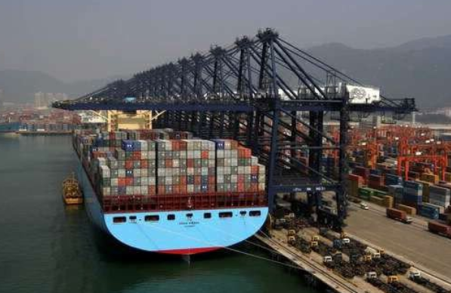
Importância dos ensaios em tanque e estudos teóricos para a resistência ao avanço: uma curiosidade sobre o Emma-Maersk
- Origem: Dinamarca - Comprimento: 397 metros - Largura: 63 metros - Calado (carregado) :16 metros - Deslocamento bruto: 123.200 DWT - Propulsão: Um motor diesel de 14 cilindros em linha, produzindo 110.000 BHP, eixo e hélice únicos. - Velocidade de serviço: 50 Km/h - Custo estimado: Acima de US$ 145 milhões. - Capacidade: 15.000 TEU's - Tripulantes: 13 - Primeira Viagem: 08/09/2006
A Moller-Maersk informou que a pintura de silicone que recobre a parte do casco abaixo da linha d'água, reduz a resistência ao avanço e economiza cerca de 1,2 milhões de litros de combustível por ano.

Slide 73
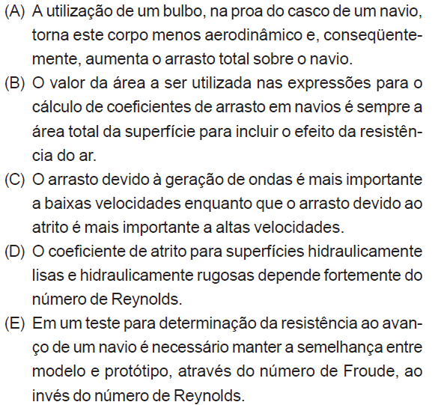

Slide 74
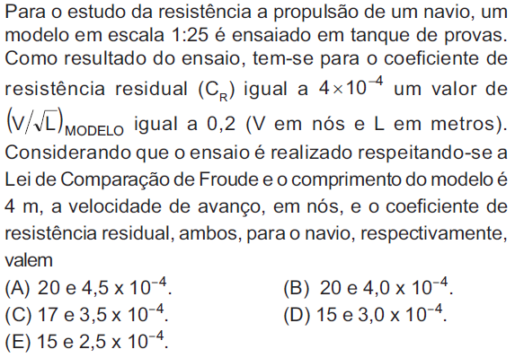

Slide 75
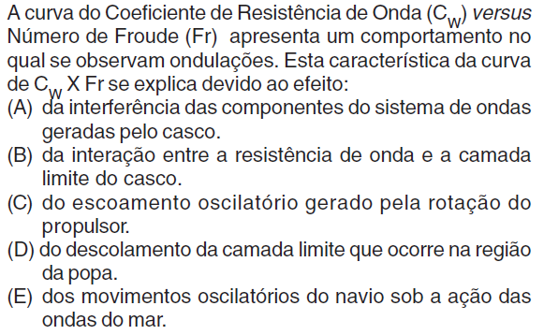

Slide 77
7. Custos e Despesas (1/2)
Custos fixos e Variáveis
MM R$
Toda a frota da Log-In será própria. Afretamento termina até 2015 (OPEX vira CAPEX)
Combustível varia com preço de bunker e tamanho de navio. O navio Amazônia 'subafretado' à MSC tem bunker custeado pela MSC (hipótese: subafretamento termina com saída de navio em 2015) - leve aumento de combustível
Running costs variam com porte de navio e regime de operação (próprio e bare boat, vs time charter). Em time charter (dois navios atuais), running costs são arcados por afretador. Devolução de navios time charter até 2015 faz com que R$/(TEUtotal) aumente - depurando-se o efeito de time charter, tem-se uma redução de R$/TEU com o aumento de porte dos navios.
Custo portuário reduz com aumento do tamanho do navio
Dentre os custos variáveis destacam-se a Ponta rodoviária e o handling de cheios
Fixos
Variáveis e Despesas

Slide 81
Estabilidade transversal – como não emborcar

Slide 82
Centro de gravidade CG
Centro de carena B

Slide 83
Centro de gravidade CG
Centro de carena B

Slide 84
Rugosidade e coeficiente de arrasto

